Slide 1

ĐỀ TÀI:
ỨNG DỤNG TEXT CLASSIFICATION VÀO BÀI TOÁN SENTIMENT ANALYSIS
BÁO CÁO ĐỒ ÁN
THỰC HIỆN:
LÊ CÔNG KHÁNH – 15520355

Slide 2

GIỚI THIỆU ĐỀ TÀI
Sentiment analysis là một bài toán phân lớp văn bản trong xử lý ngôn ngữ tự nhiên, cụ thể là phân loại biểu cảm của một câu, đoạn văn bản…
Input: một câu, đoạn văn bản
Output: một biểu cảm của đoạn văn bản, gồm 3 biểu cảm là positive, negative và neutral
Ứng dụng: ứng dụng vào đánh giá phản hồi của khách hàng …

Slide 3



QUÁ TRÌNH XÂY DỰNG ĐỒ ÁN SENTIMENT ANALYSIS
THU THẬP, XÂY DỰNG DỮ LIỆU
TRAINING MÔ HÌNH
XÂY DỰNG GIAO DIỆN

Slide 4
THU THẬP VÀ XÂY DỰNG DỮ LIỆU
Thu thập các bình luận của khách hàng trên các trang web:
https://www.booking.com/
https://www.agoda.com/
2500 câu phản hồi về chất lượng khách sạn
Thực hiện gán nhãn dữ liệu, gồm 3 nhãn là positive, negative, neutral
1351 câu nhãn positive, 844 nhãn negative, 273 nhãn neutral

Slide 5



TRAINING MÔ HÌNH
TIỀN SỬ LÝ DỮ LIỆU
XÂY DỰNG MÔ HÌNH PHÂN LỚP VỚI NAIVE BAYES
ĐÁNH GIÁ MÔ HÌNH

Slide 6
TIỀN XỬ LÝ DỮ LIỆU
Chuẩn hóa dữ liệu
Chuẩn hóa dữ liệu thành kí tự thường, cùng font
Xóa dấu câu và ký tự đặc biệt
Tách từ tiếng việt
Dấu cách không được sử dụng như 1 kí hiệu phân tách từ
Sử dụng thư viện pyvi để thực hiện tách từ
Remove stopwords
Xóa bỏ những từ không có ý nghĩa cho việc phân lớp, xuất hiện nhiều ở các phân lớp

Slide 7


XÂY DỰNG MÔ HÌNH PHÂN LỚP VỚI NAIVE BAYES
Giới thiệu cơ sở lý thuyết Naïve Bayes
Xây dựng mô hình phân lớp với Naïve bayes

Slide 8
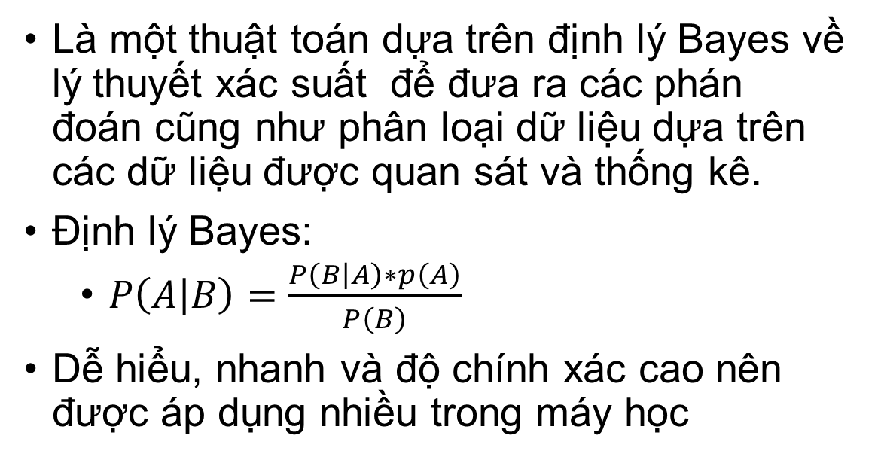

GIỚI THIỆU NAÏVE BAYES CLASSIFICATION

Slide 9
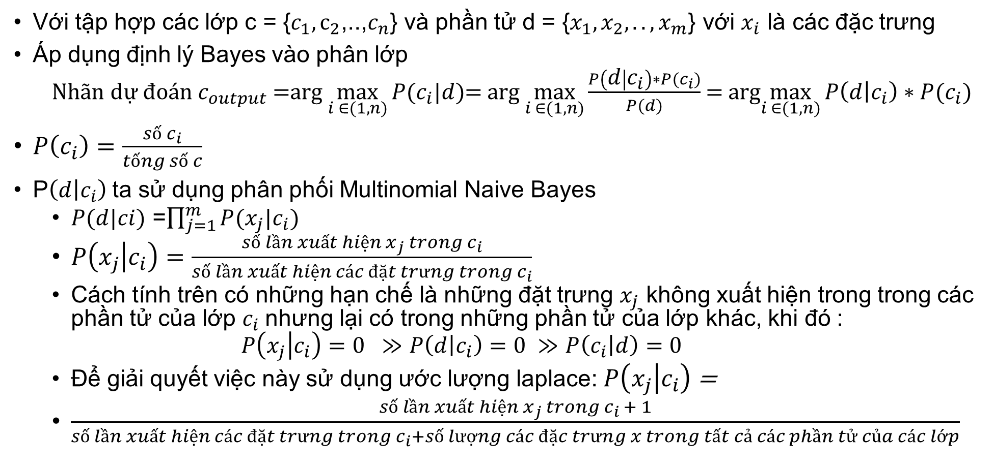
ÁP DỤNG NAÏVE BAYES VÀO PHÂN LỚP

Slide 10




Chia tập dữ liệu thành 80% cho training, 20% cho testing
XÂY DỰNG MÔ HÌNH PHÂN LỚP VỚI NAIVE BAYES
Áp dụng định lý Bayes vào xây dựng thuật toán Naive Bayes
Sử dụng kỹ thuật Laplace smoothing với α = 1
Đánh giá mô hình với tập test

Slide 11

CHI TIẾT CÁC BƯỚC TRAINING MÔ HÌNH VỚI NAÏVE BAYES

Slide 12

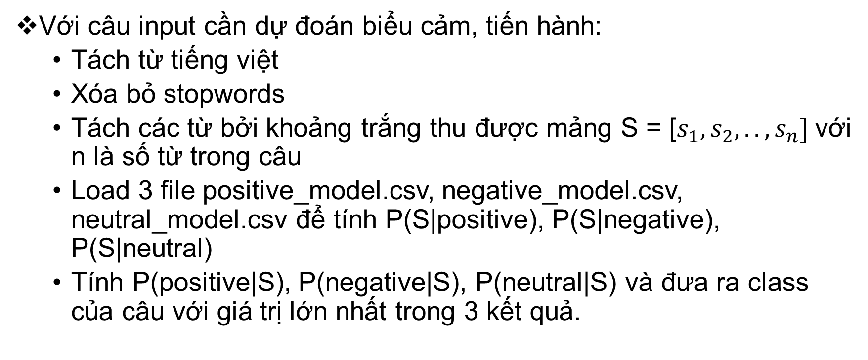
PREDICTION

Slide 13
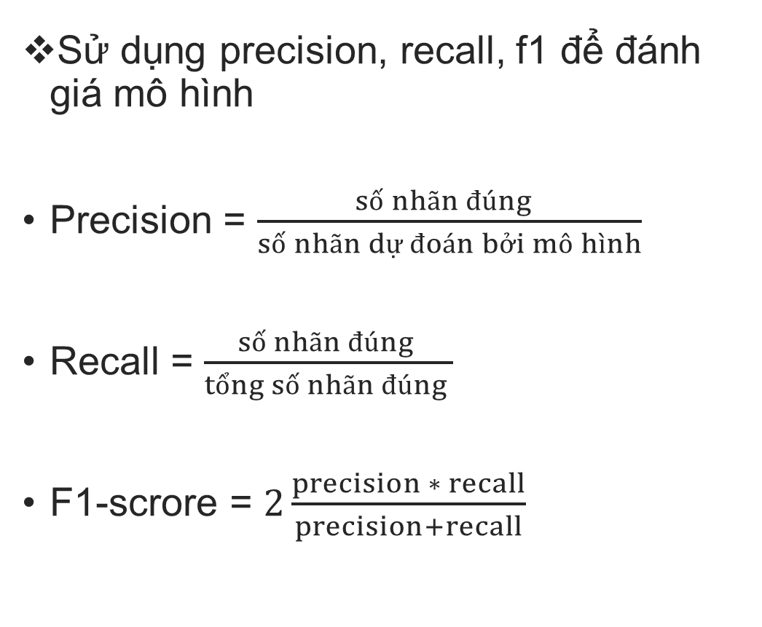
ĐÁNH GIÁ MÔ HÌNH

Slide 14
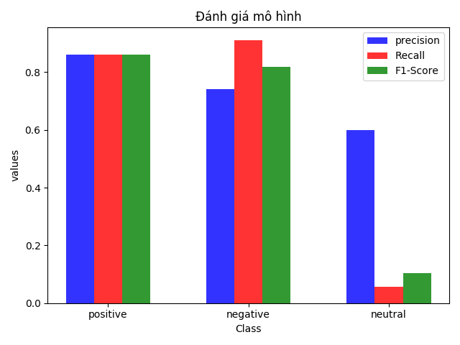
Biểu đồ đánh giá thu được trên tập test gồm 500 câu bình luận(236 positive, 212 negative, 52 neutral)
Mô hình dự đoán tương đối tốt với nhãn positive, negative và tương đối tệ đối với nhãn neutral

Slide 15
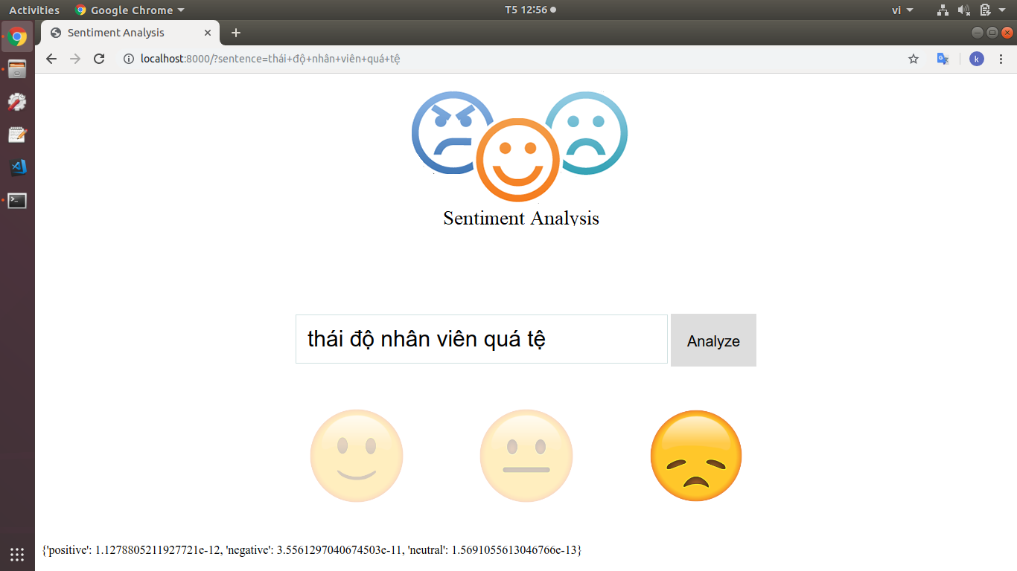
XÂY DỰNG GIAO DIỆN ĐỒ ÁN

Slide 16




CÔNG CỤ VÀ MÔI TRƯỜNG THỰC HIỆN ĐỒ ÁN
Ngôn ngữ lập trình: python3.6
Thư viện hỗ trợ: scikit-learn, pandas
Giao diện: ứng dụng chạy trên nền web, sử dụng framework Django, html, css
Môi trường: Ubuntu 18.04

Slide 17

THANKS FOR WATCHING

